Slide 1
Chapter7 检索评价

Slide 2
性能评估(Evaluation)
信息检索系统的目标
  较少消耗情况下尽快、全面返回准确的结果
Why
  检测系统是否符合要求
  不同的类似系统间对比
  通过评估可以评价不同技术的优劣，不同因素对系统的影响，促进本领域研究水平的不断提高
Notes:
信息检索
相关性排序
源于用户表达查询请求的模糊性
检索性能评估
文档集
评估标准

Slide 3
对Search engine评价
How fast does it index
  Number of documents/hour
  (Average document size)
How fast does it search
  Latency as a function of index size
Expressiveness of query language
  Ability to express complex information needs
  Speed on complex queries
Uncluttered UI
What is the cost per query?
  Is it free?

Slide 4
对Search engine评价
All of the preceding criteria are measurable: we can quantify speed/size/money; we can make expressiveness precise
The key measure: user happiness
  What is this?
  Speed of response/size of index are factors
  But blindingly fast, useless answers won’t make a user happy

Slide 5
Happiness: elusive to measure
Most common proxy: relevance of search results
But how do you measure relevance?
We will detail a methodology here, then examine its issues
Relevant measurement requires 3 elements:
  A benchmark document collection
  A benchmark suite of queries
  A usually binary assessment of either Relevant or Nonrelevant for each query and each document
    Some work on more-than-binary, but not the standard

Slide 6
Evaluating an IR system
Note: the information need is translated into a query
Relevance is assessed relative to the information need not the query
  E.g., Information need: I'm looking for information on whether drinking red wine is more effective at reducing your risk of heart attacks than white wine.
  Query: wine red white heart attack effective
  You evaluate whether the doc addresses the information need, not whether it has these words

Slide 7
性能评价测试集
相同的文档集合，相同的查询，相同的评价指标，不同的检索系统进行比较
  始于20世纪60年代，The Cranfield Experiments, Cyril W. Cleverdon
  CACM，1958-1979，美国计算机协会通信
  AP，GOV2，ISI…
  TREC(TextREtrieval Conference), Donna Harman, 美国标准技术研究所, 1992 -(上百万篇文档)，信息检索的“奥运会”

Slide 8
常用评价指标
效率(Efficiency)—可以采用通常的评价方法
  时间开销
  空间开销
  响应速度
效果(Effectiveness)
  返回的文档中有多少相关文档
  所有相关文档中返回了多少
  返回结果的排序是否理想
其他指标
  覆盖率(Coverage)
  访问量
  数据更新速度

Slide 9
评价指标分类
对单个查询进行评估的指标
  对单个查询得到一个结果
对多个查询进行评估的指标(通常用于对系统的评价)
  求平均

Slide 10
评估标准
Unranked evaluation
  查全（recall）
  查准（precision）
  F值
  E值
Ranked evaluation
  查全/查准曲线

Slide 11
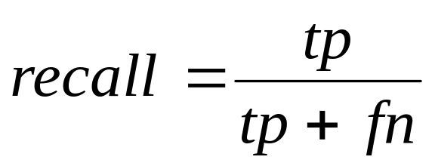
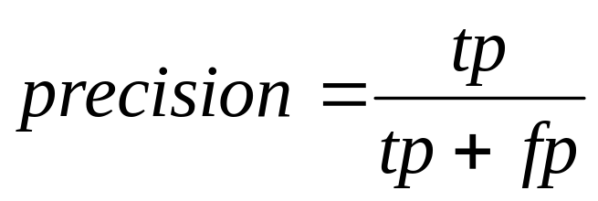
查全和查准
查全(召回率)：检索结果中与查询相关的文档占所有相关文档的比率
查准(正确率)：检索结果中与查询相关的文档占检索结果的比率
 | 相关 | 不相关
检索结果文档 | tp | fp
其余文档 | fn | tn
Notes:
两个指标分别度量检索效果的某个方面，忽略任何一个方面都有失偏颇。两个极端情况：返回1篇，P=100%，但R极低；全部返回，R＝1，但P极低

Slide 12
相关文档 vs. 检索结果
所有文档
fp
检索结果
tp
fn
相关文档
tn

Slide 13
查全 vs. 查准
查全高， 查准低
检索结果
相关文档

Slide 14
查全 vs. 查准
查全低， 查准高
检索结果
相关文档

Slide 15
关于正确率和召回率的讨论
不同的应用、不同的用户可能会对两者的要求不一样
实际应用中
  垃圾邮件过滤：宁愿漏掉一些垃圾邮件，但是尽量少将正常邮件判定成垃圾邮件。
  有些用户希望返回的结果全一点，他有时间挑选；有些用户希望返回结果准一点，他不需要结果很全就能完成任务。

Slide 16
正确率和召回率的问题
两个指标分别衡量了系统的某个方面，但是为比较带来了难度，究竟哪个系统好？
两个指标都是基于集合进行计算，并没有考虑序的作用
召回率难以计算
Notes:
大学最终排名也只有一个指标。

Slide 17
正确率和召回率的问题(1)
两个指标分别衡量了系统的某个方面，但是为比较带来了难度，究竟哪个系统好？
  解决方法：单一指标，将两个指标融成一个指标
两个指标都是基于集合进行计算，并没有考虑序的作用
召回率难以计算
Notes:
大学最终排名也只有一个指标。

Slide 18
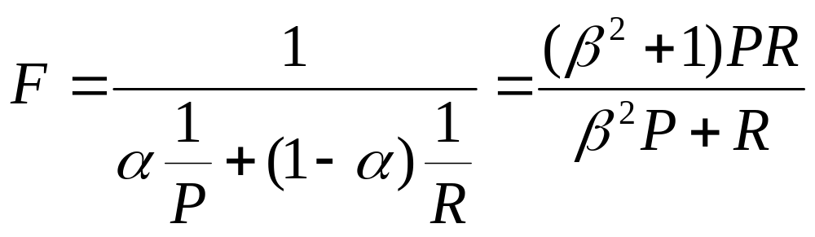


评价指标—P和R融合
F值：召回率R和正确率P的调和平均值，if P=0 or R=0, then F=0, else 采用下式计算：
E值：召回率R和正确率P的加权平均值，b>1表示更重视P
Notes:
Alpha=0.5 Beta=1

Slide 19
正确率和召回率的问题(2)
两个指标分别衡量了系统的某个方面，但是为比较带来了难度，究竟哪个系统好？
两个指标都是基于集合进行计算，并没有考虑序的作用
  举例：两个系统，对某个查询，返回的相关文档数目一样都是10，但是第一个系统是前10条结果，后一个系统是最后10条结果。显然，第一个系统优。但是根据上面基于集合的计算，显然两者指标一样。
  解决方法：引入序的作用
召回率难以计算
Notes:
大学最终排名也只有一个指标。

Slide 20
评价指标—引入序的作用
正确率-召回率曲线(precision versus recall curve)
检索结果以排序方式排列，用户不可能马上看到全部文档，因此，在用户观察的过程中，正确率和召回率在不断变化。
可以求出在召回率分别为0% ， 10% ， 20% ， 30%,…, 90% ， 100%上对应的正确率，然后绘出图像

Slide 21
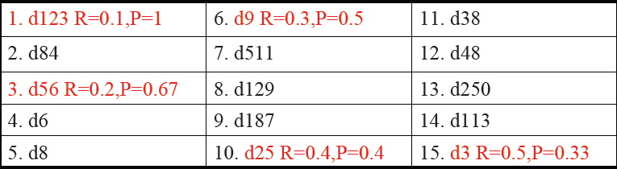
P-R曲线例子
某个查询q的标准答案集合为：Rq={d3,d5,d9,d25,d39,d44,d56,d71,d89,d123}
某个IR系统对q的检索结果如下：

Slide 22
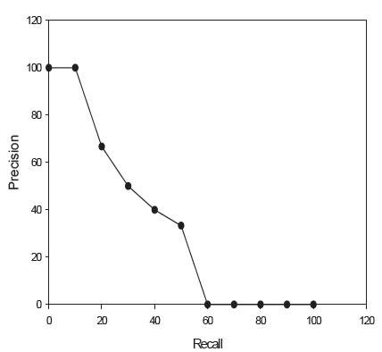
P-R曲线

Slide 23
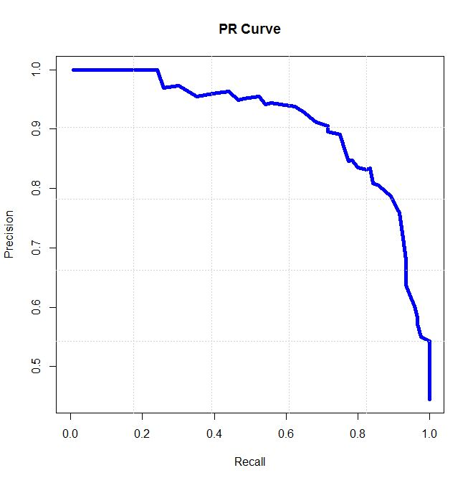
P-R曲线

Slide 24
P-R 曲线的插值问题
对于前面的例子，假设Rq={d3,d56,d129}
  (3) d56 R=0.33,P=0.33;(8) d129 R=0.66, P=0.25; (15) d3 R=1,P=0.2
  不存在10%, 20%,…,90%的召回率点，而只存在33.3%, 66.7%, 100%三个召回率点
在这种情况下，需要利用存在的召回率点对不存在的召回率点进行插值(interpolate)
  对于t%，如果不存在该召回率点，则定义t%为从t%到(t+10)%中最大的正确率值。
  对于上例，0%,10%,20%,30%上正确率为0.33，40%~60%对应0.25，70%以上对应0.2

Slide 25
P-R的优缺点
优点：
  简单直观
  既考虑了检索结果的覆盖度，又考虑了检索结果的排序情况
缺点：
  单个查询的P-R曲线虽然直观，但是难以明确表示两个查询的检索结果的优劣

Slide 26
评价指标—P-R曲线的单一指标
Break Point：P-R曲线上P=R的那个点
  这样可以直接进行单值比较
11点平均正确率(11 point average precision)：在召回率分别为0，0.1，0.2，…，1.0的十一个点上的正确率求平均
Notes:
等价于插值的AP(Average Precision)

Slide 27
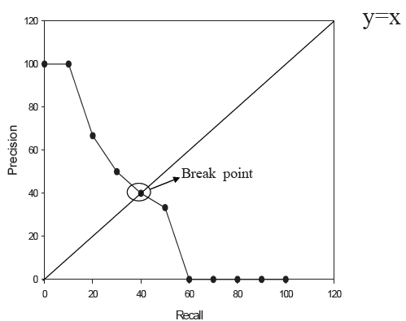
P-R曲线中的break point

Slide 28
平均正确率
Average Precision, AP：对不同召回率点上的正确率进行平均
  未插值的AP: 某个查询Q共有6个相关结果，某系统排序返回了5篇相关文档，其位置分别是第1，第2，第5，第10，第20位，则AP=(1/1+2/2+3/5+4/10+5/20+0)/6
  插值的AP:在召回率分别为0,0.1,0.2,…,1.0的十一个点上的正确率求平均，等价于11点平均
Notes:
只对返回的相关文档进行计算的AP, AP=(1/1+2/2+3/5+4/10+5/20)/5，倾向那些快速返回结果的系统，没有考虑召回率

Slide 29
对系统进行评估的指标
平均的求法：
  宏平均(Macro Average): 对每个查询求出某个指标，然后对这些指标进行算术平均
  微平均(Micro Average): 将所有查询视为一个查询，将各种情况的文档总数求和，然后进行指标的计算
    如：Micro Precision=(对所有查询检出的相关文档总数)/(对所有查询检出的文档总数)
  宏平均对所有查询一视同仁，微平均受返回相关文档数目比较大的查询影响
MAP(MeanAP)：对所有查询的AP求宏平均

Slide 30
整个IR系统的P-R曲线
在每个召回率点上，对所有的查询在此点上的正确率进行算术平均，得到系统在该点上的平均正确率(average precision)。
两个检索系统可以通过P-R曲线进行比较。位置在上面的曲线代表的系统性能占优。

Slide 31
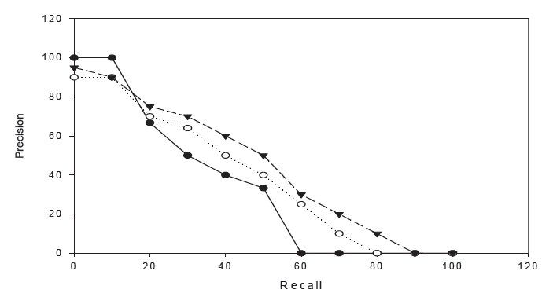
几个IR系统的P-R曲线比较

Slide 32
正确率和召回率的问题(3)
两个指标分别衡量了系统的某个方面，但是为比较带来了难度，究竟哪个系统好？
两个指标都是基于集合进行计算，并没有考虑序的作用
召回率难以计算
  解决方法：Pooling方法，或者不考虑召回率
Notes:
大学最终排名也只有一个指标。

Slide 33
关于召回率的计算
对于大规模语料集合，列举每个查询的所有相关文档是不可能的事情，因此，不可能准确地计算召回率
缓冲池(Pooling)方法
  对多个检索系统的Top N个结果组成的集合进行标注，标注出的相关文档集合作为整个相关文档集合。
  这种做法被验证是可行的，在TREC会议中被广泛采用。

Slide 34
其他因素
用户检索界面:
  检索需求的表达形式、检索结果输出形式、操作简易程度等
响应时间:
  用户提交查询到系统显示结果的时间间隔
文档集的覆盖面:
  够不够全面
  覆盖相关信息的比率
Notes:
未考虑用户角度的评价

